Slide 1
UX Design
Experiência do Usuário
Luciano: lucianorsizilio@gmail.com
Matheus: mateus3195@gmail.com
Victor: daniel.victor9@hotmail.com

Slide 2
Sumário
Os pecados da usabilidade
Negligência da performance
Produtos amplos
Priorizando funcionalidades

Slide 3
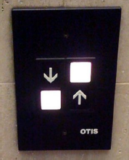
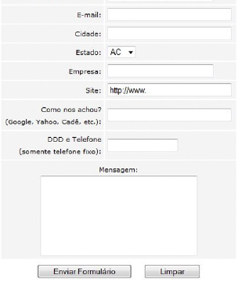
Erros da usabilidade
Não uso da usabilidade
Problemas
Confusão
Exemplos
Botões sem clareza
Um link sem aparência de link
Menu complicado
Falta de algum elemento

Slide 4
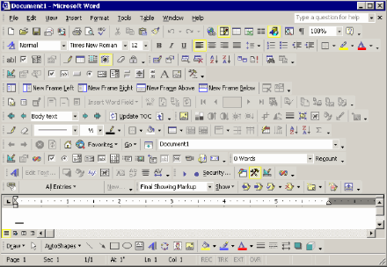
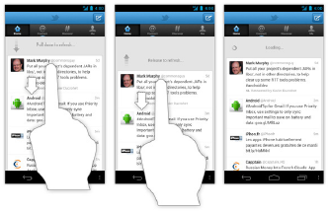
Erros da usabilidade
Como prevenir
Bom design e Designer
Testes com os usuários
Boas práticas de usabilidade
Opções de menos
Ocultar itens
Limitações
Simplicidade
Hierarquia
Gatilhos invisíveis (Comandos de voz,
Torneiras com sensor, Gestos no menu do celular...)

Slide 5
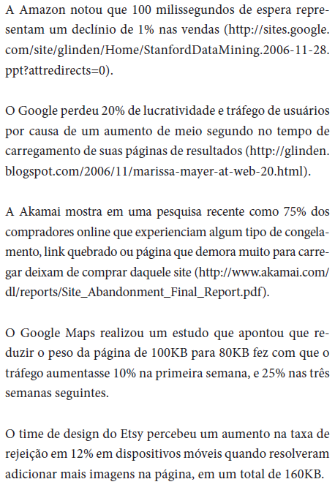
Negligência da UX
Performance das páginas
Usuários impacientes
Tempo é precioso
Concorrência
Batalha de muitas frentes
Negligência
Optimização
Menos imagens, HTML limpo, CSS limpo,
Reutilizar código e etc.

Slide 6
Produtos amplos
Maior alcance
Estudar soluções
Público maior
Usos constantes
Proposição de produto
Definição de produto
Perguntas iniciais (O que é o produto, Para quem é destinado, Onde e quando será usado, etc...)
Afunilamento

Slide 7
Priorizando funcionalidades
Quantidade não é qualidade
“Mentalidade do bolo”
Principais funcionalidades > Necessidades
Um produto nunca estará pronto
Planejamento
Análises/Pesquisas
Melhorias/Evolução ou novas oportunidades

Slide 8
FIM

